Slide 1


Slide 2

Gamification

Marieke Willems

Slide 3

Deze workshop: Werken met Classcraft
Werken in vijf teams van vijf mensen
Het team met de meeste punten wint een prijs
Je krijgt punten voor verschillende opdrachten
Doorlopende opdracht: Hoe vaak staat het logo in de presentatie?
Notes:
Vandaag gaan we het voornamelijk hebben over Classcraft, dat is de manier waarop ik gamification gebruik in mijn lessen. We gaan vandaag ook met Classcraft werken. De opdrachten die je hierbij krijgt zullen hier ook over gaan. Dus je doet Classcraft met opdrachten erover.
Mijn plan was het om vandaag over het volgende te hebben. Eerst ga ik jullie uitleggen wat ik versta onder gamification. Dan geef ik daar een aantal voorbeelden van, ook buiten het onderwijs. De meeste tijd ga ik het hebben over Classcraft, een manier om veel gamification in je klas te gebruiken.
Dit wordt natuurlijk geen lezing, maar een workshop. Daarom werken jullie samen in groepjes van 6. Een van de teams zal een prijs winnen. Je wint als je de meeste punten hebt. Je krijgt die bij verschillende opdrachten.

Slide 4
Opdracht 1

1 minuut de tijd. Binnen de tijd moet ik je inzending hebben.
Op het witte papier
Lukt dat? 50 punten.
Meest originele inzending? 50 punten extra.
Bedenk met je team een goede teamnaam binnen de tijd.
Maak daarna een leesbaar naamkaartje op je tafel (groen vel)
Notes:
Briefjes neerzetten zodat ik het ook kan zien.

Slide 5
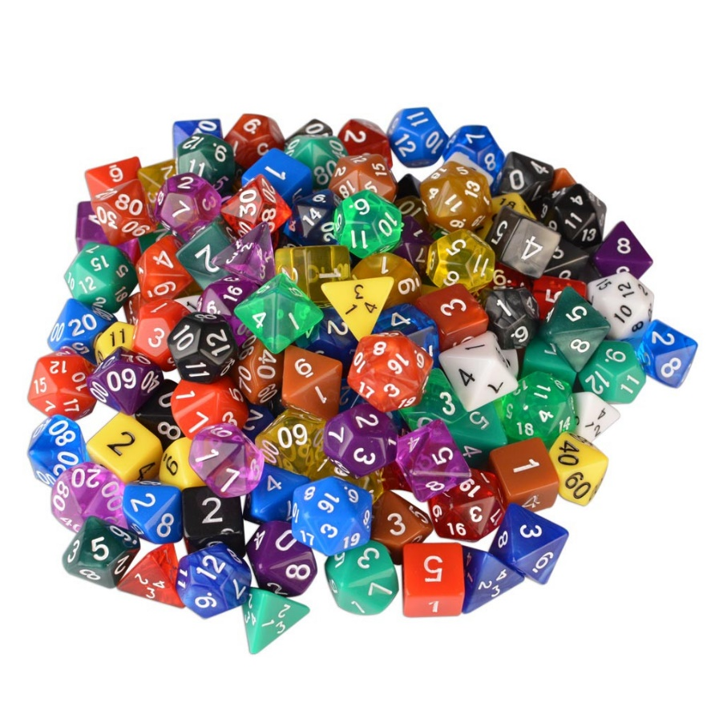
Random Gebeurtenis
www.classcraft.com
Notes:
Random gebeurtenis en de effecten daarvan doen.

Slide 6
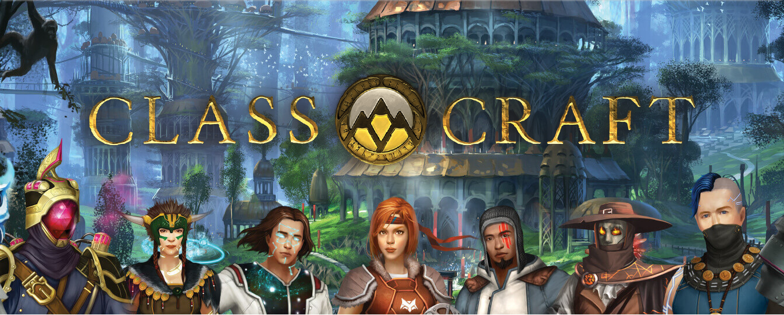
Notes:
Ik ga jullie nu uitleggen wat classcraft is, en hoe het werkt. Ook laat ik zien hoe ik het in een normale les zou gebruiken.
Je bent eigenlijk in een fantasiewereld bezig. De leerlingen werken in teams samen, ze kunnen hun eigen avatar aanpassen, maar hoe verder ze in het spel komen, hoe meer ze kunnen aanpassen. De leerlingen moeten zich hierin staande zien te houden met hun team. Ze kunnen hiervoor ook een app gebruiken, of via de computer inloggen. Een meisje dat het heel goed doet wil ik nu aan jullie voorstellen.

Slide 7
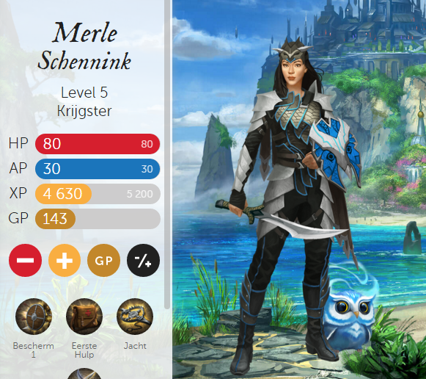
Notes:
Dit is Merle. Ze is een krijgster. Als ze inlogt kan ze dit van zichzelf zien, behalve dan dat ze haar punten kan aanpassen. Ik kan ook deze gegevens van haar zien. Ze doet altijd goed mee, en wil graag punten scoren. Merle is een krijgster, en heeft een aantal dingen geleerd: Zo kan ze met Bescherm en Eerste hulp haar teamgenoten helpen. Ook heeft ze Jacht geleerd, waardoor ze in de deuropening mag eten als ze dat wil.

Slide 8

Genezers
Magiërs
Krijgers
Notes:
Er zijn in totaal drie verschillende klasses: Krijgers, Magiërs en Genezers. Die hebben allemaal hun eigen voordelen en nadelen. Een team heeft ze allemaal nodig. Krijgers beschermen tegen schade, genezers kunnen schade weer goed maken en Magiërs zorgen dat anderen hun acties kunnen uitvoeren. Kort gezegd.
Dit lijkt allemaal veel werk

Slide 9
Notes:
Dit is Merle. Ze is een krijgster. Als ze inlogt kan ze dit van zichzelf zien, behalve dan dat ze haar punten kan aanpassen. Ik kan ook deze gegevens van haar zien. Ze doet altijd goed mee, en wil graag punten scoren. Merle is een krijgster, en heeft een aantal dingen geleerd: Zo kan ze met Bescherm en Eerste hulp haar teamgenoten helpen. Ook heeft ze Jacht geleerd, waardoor ze in de deuropening mag eten als ze dat wil.

Slide 10
Levels omhoog
Elke 1000XP
Goed gedrag, huiswerk maken, goede vragen stellen/beantwoorden
In dit spel: 100XP
Bij elke level up krijg je powerpunten
“Sense of progression”

Slide 11
Notes:
Dit is Merle. Ze is een krijgster. Als ze inlogt kan ze dit van zichzelf zien, behalve dan dat ze haar punten kan aanpassen. Ik kan ook deze gegevens van haar zien. Ze doet altijd goed mee, en wil graag punten scoren. Merle is een krijgster, en heeft een aantal dingen geleerd: Zo kan ze met Bescherm en Eerste hulp haar teamgenoten helpen. Ook heeft ze Jacht geleerd, waardoor ze in de deuropening mag eten als ze dat wil.

Slide 12

Krachten
Het raam open doen..
Eten tijdens de les
Een spiekbriefje
Een hint op de toets
Anderen beschermen
Anderen helen
Anderen Actie punten geven
Notes:
Dit kun je aanpassen!

Slide 13
Notes:
Dit is Merle. Ze is een krijgster. Als ze inlogt kan ze dit van zichzelf zien, behalve dan dat ze haar punten kan aanpassen. Ik kan ook deze gegevens van haar zien. Ze doet altijd goed mee, en wil graag punten scoren. Merle is een krijgster, en heeft een aantal dingen geleerd: Zo kan ze met Bescherm en Eerste hulp haar teamgenoten helpen. Ook heeft ze Jacht geleerd, waardoor ze in de deuropening mag eten als ze dat wil.

Slide 14
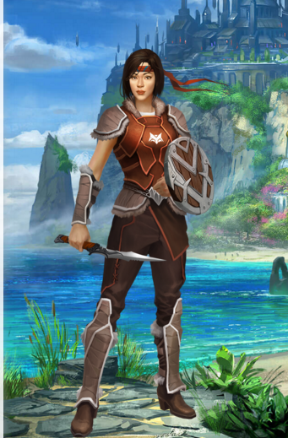
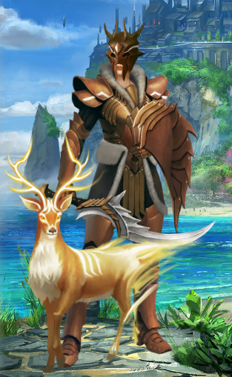
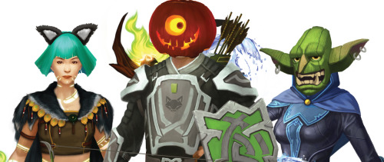
Outfit/Huisdieren
Passen de leerlingen zelf aan
Huisdier kun je trainen

Slide 15
?
Extra uitleg over punten?
Notes:
Dit is Merle. Ze is een krijgster. Als ze inlogt kan ze dit van zichzelf zien, behalve dan dat ze haar punten kan aanpassen. Ik kan ook deze gegevens van haar zien. Ze doet altijd goed mee, en wil graag punten scoren. Merle is een krijgster, en heeft een aantal dingen geleerd: Zo kan ze met Bescherm en Eerste hulp haar teamgenoten helpen. Ook heeft ze Jacht geleerd, waardoor ze in de deuropening mag eten als ze dat wil.

Slide 16
Een les:
Te laat komers? Hp er af. Huiswerk niet gemaakt? Boeken niet bij je? Hp eraf
Random gebeurtenis
Uitleg (‘normale deel van de les’)
Aan het werk (goed aan het werk? Xp erbij) (Vaak opdrachten voor extra Xp)
Vragen aan het eind (goed beantwoord? Xp erbij)
Huiswerk maken Meningen van leerlingen
Notes:
Extra opdrachten: Soms op verschillende niveaus: Begrippenlijst maken/samenvatting/conceptmap voor steeds meer punten. Soms ook iets totaal anders, verdiepend: zoek microscopische preparaten op internet en leg uit wat het is. Hier had ik

Slide 17
Extra opdrachten
200 XP: Hoe komt het dat onze longen niet in elkaar klappen zoals bij een klaplong wel gebeurt? Beschrijf wat er gebeurt bij een klaplong. Maak in je antwoord gebruik van de term adhesie.
400 Xp: Maak een stopmotion waarin je afweer uitlegt. Zorg dat je laat zien wat T-lymfocyten en B-lymfocyten doen.
100 Xp: Maak met een tekening/cartoon duidelijk wat antigenen en antistoffen zijn.
- Xp: In sommige staten in Amerika mag je niet je kind naar het kinderdagverblijf brengen als je niet kunt aantonen dat het gevaccineerd is. Leg uit of je het hiermee eens bent of niet. Neem in je antwoord mee hoe vaccineren werkt en wat een 'free ride' is. Elke 5 woorden is een Xp.

Slide 18
Opdracht 2: Extra opdrachten (10 minuten)
Grote vel: Placemat
Wat zou je fijn vinden als je leerlingen doen, maar kom je niet aan toe in de les?
Welke opdracht gebruik je al, die je met een kleine aanpassing zou kunnen gebruiken in dit systeem?
Schrijf dit in je eigen stukje van de placemat. Overleg daarna, en schrijf het beste idee in het midden.
Na 10 minuten: conclusies bespreken

Slide 19
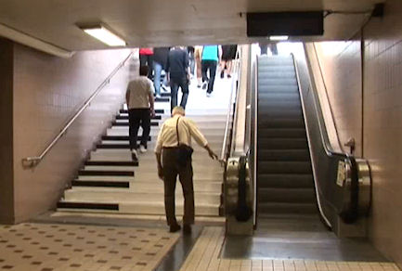
Gamification
Onder Gamificatie (Engels: gamification) verstaat men het aanwenden van spelprincipes en speeltechnieken in een niet-spelcontext om menselijk gedrag op een positieve wijze te sturen.^{[1][2][3]}
^{Bron: Wikipedia.nl}
^{“What makes it fun?”}
Notes:
Lees de definitie voor. Spelprincipes en speeltechnieken gaan we het straks nog uitgebreid over hebben. Dat zijn bijvoorbeeld dingen als winnen/verliezen en feedback krijgen. Nu wil ik het met jullie hebben over de niet-spelcontext. De tijd dat we echt gaan klaarzitten om een spel te doen is niet heel groot, maar we maken soms voor onszelf er een spelletje van: Als ik vroeger een lang stuk moest fietsen, dan telde ik altijd de bomen af. Nu doe ik dat nog steeds met proefwerken in de toetsweek: nog 50 proefwerken nakijken.. Nog 40… Ook dat aftellen is al een soort spel: Je wordt beloond voor je inzet.
Juist die inzet is belangrijk, want dat is iets wat gedaan moet worden, waar je normaal gesproken niet beloond voor wordt. Met gamification vestig je daar de aandacht op: Goed gedaan! Met als gevolg dat je dit vaker zult gaan doen.
Dit is dus iets anders dan serious gaming, waarbij je een ernstig probleem gaat bekijken via een game, zoals hongersnood of oefenen van operaties.
De grote bedrijven die gamification gebruiekn vragen zich dan ook af: What makes it fun?

Slide 20
Opdracht 3: What makes it fun? 5 minuten.
Overleg met je team.
Welke voorbeelden ken je nog meer?
Presenteer je beste (nog niet genoemde) idee
20 punten per groep
Beste idee krijgt 20 punten extra

Slide 21

Gamification Motivatie

Extern
  Handelingen verricht vanwege beloning/straf
  Punten/badges
Interne
  Komt uit jezelf
  Autonomie
  Geniet van het spel → speel om te spelen
Gamification begint met externe motivatie. Zodra je meedoet kan dit echter ook intern worden: Spelen om het spelen.

Slide 22
Opdracht 4: Rewards
Waarmee zou je je leerlingen in een gewone les mee kunnen belonen na een prestatie?
Maak een zo lang mogelijke lijst op het witte vel (A3)
Conclusie: Wat is jullie beste idee?
Classcraft:
  In de deuropening eten
  Opdrachten een dag later inleveren
  Hint op een toets
  Strafvermindering

Slide 23
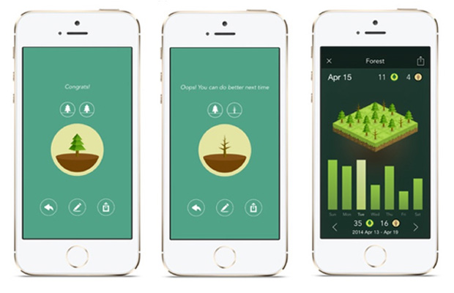
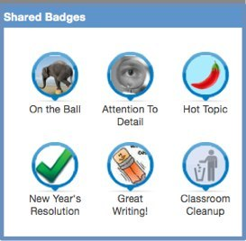
Kant en klare voorbeelden van gamification die je kunt gebruiken in het onderwijs
SuperBetter
BreakFree
Forest
Socrative Space Race
Edmodo
Andere voorbeelden

Slide 24
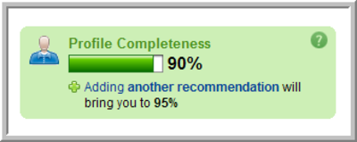
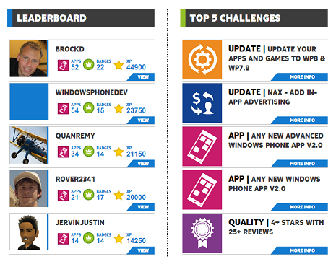
Meest gebruikt: PBL
Points
  Feedback!
Badges
Leaderboards
Meeste gamification heeft tenminste één

Slide 25
Opdracht 5: PBL
Op welke manier kun je iets van PBL gebruiken in je lessen?
Het beste idee krijgt 50 punten

Slide 26
Het einde
Hoe vaak is het logo in beeld geweest?
Schrijf je antwoord leesbaar op de achterkant van je naambordje.
Hou je naambordje omhoog.
Juist aantal geeft je het aantal keer het logo * 10
Onjuist geeft je ook punten:
(Juist aantal –verschil)*10
Notes:
14 keer!

Slide 27
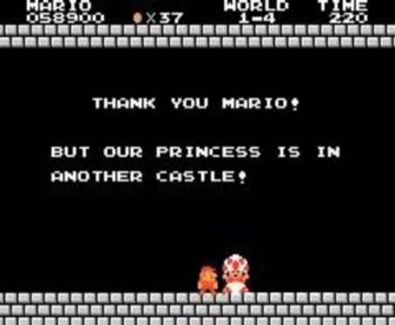
Vragen? Wil je komen kijken? Opmerkingen?
Leuk!
Mjr.willems [@] gmail.com
Disclaimer: Ik ben een deelnemer van Classcraft, ik sta niet in contact met de organisatoren of iets dergelijks. Ik vind het gewoon leuk om nieuwe dingen te proberen.

Slide 28
De slides hierna geven extra informatie.

Slide 29
Interesse? Hier meer informatie
Coursera: Gamification, een online studiemodule over wat gamification is.
TED-TALK: Game that will add 10 years to your life
http://www.gamified.uk/2015/01/05/neurotransmitters-you-should-know-about-in-gamification/
http://lifehacker.com/the-best-tools-to-productively-gamify-every-aspect-of-1531404316
http://gamer.nl/articles/achtergrond/wat-voor-gamer-ben-jij-de-vier-typen-gamers-van-bartle/

Slide 30
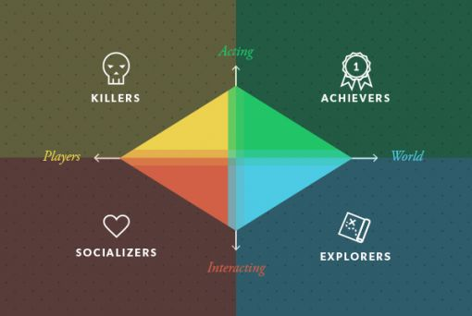
Game-types van Bartle
1. Achievers, gaan vooral graag de competitie met zichzelf aan,
2. Explorers, zijn de avonturiers en pluizen ieder hoekje binnen de game uit,
3. Socializers, spelen vooral omdat zij daar hun vrienden ontmoeten,
4. Killers, willen koste wat kost de ander verslaan en zoveel mogelijk punten scoren.

Slide 31
Classcraft volgens mijn leerlingen:
Ik maak nu vaker/beter mijn huiswerk
De lessen blijven hetzelfde alleen is het superleuk voor erbij. Je krijgt punten voor een hoog cijfer, alleen maar positief!
Je hebt mogelijkheden die je in een normale les niet hebt.
Het is leuk dat je je poppetje kunt veranderen en een huisdier kunt nemen
Ik verheug me hier meer op
Je leert beter samenwerken
Het is motiverend
Terug

Slide 32
Punten:
Hp: health points, levenspunten
  Gaan er af als je te laat komt, geen huiswerk maakt, je misdraagt.
  Komen erbij als iemand die je geeft.
  Te weinig? Dan ga je dood en krijg je consequenties…
Xp: experience points, ervaringspunten
  Hoe meer punten: level omhoog. Je krijgt ze door je huiswerk te maken, door goed mee te doen, door opdrachten te maken.
Pp: power points, krachtpunten
  Elke keer dat je een level omhoog gaat krijg je een pp. Die kun je gebruiken om krachten te kopen om nieuwe dingen te leren.
Ap: Actie punten
  Wil je een van je krachten gebruiken, dan heb je Ap nodig. Te weinig Ap? Dan kun je je kracht niet gebruiken.
  Elke dag 4 erbij.
  terug

Slide 33

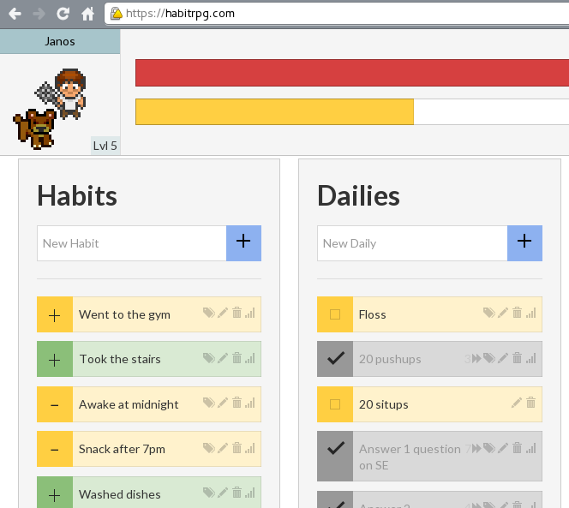
Voorbeelden van Gamification
Zombies, Run!
Google Fit / Steps Mania / Fitbit /
Fitocracy
Superbetter
Foldit
SaveUp/Moneypig
Chorewars
Foursquare
Terug

Slide 34
Een spel bestaat uit:
Regels
Visuele input
Elementen
Speel-gevoel
Elementen zijn dus niet het spel.
  Dynamics - grote lijnen
  Mechanics - acties
  Components – dingen
Notes:
Zome

Slide 35

Gamification: Mindset
Zie je leerlingen als spelers.
Spelen ze goed? Dan leren ze.
Autonome keuzes
Hoe kun je er voor zorgen dat je leerlingen zo goed mogelijk spelen en leren?

Slide 36
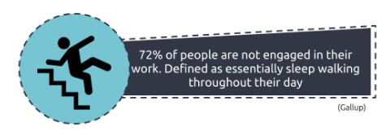
Waarom Gamification?
Engagement gap
Keuzes
Motiverend
Sociaal
Gewoonte
Gallup (2006)
Notes:
Je wil dat leerlingen meedoen, doen ze dat niet dan is er een engagement gap. Veel leerlingen zien school als iets wat ze dwingt, ze voelen dat ze niet echt betrokken worden bij wat ze moeten doen. Dit is volgens een onderzoek van Gallup in 2006 ook het geval bij veel mensen in hun reguliere werk. Met gamification kun je dit verminderen, leerlingen voelen zich meer betrokken bij de les. Ze mogen bijvoorbeeld zelf keuzes maken, anders is het geen goed spel. Sowieso is het feit dat je het anders doet, en dat leerlingen feedback krijgen op wat ze doen al motiverend. Leerlingen moeten samenwerken, en zich goed gedragen. Dit alles vormt dan ook een gewoonte waardoor je leerlingen aanleert hoe ze zich behoren te gedragen.

